Slide 1




Toán
TỈ LỆ BẢN ĐỒ

Slide 2
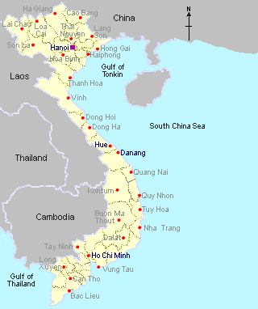
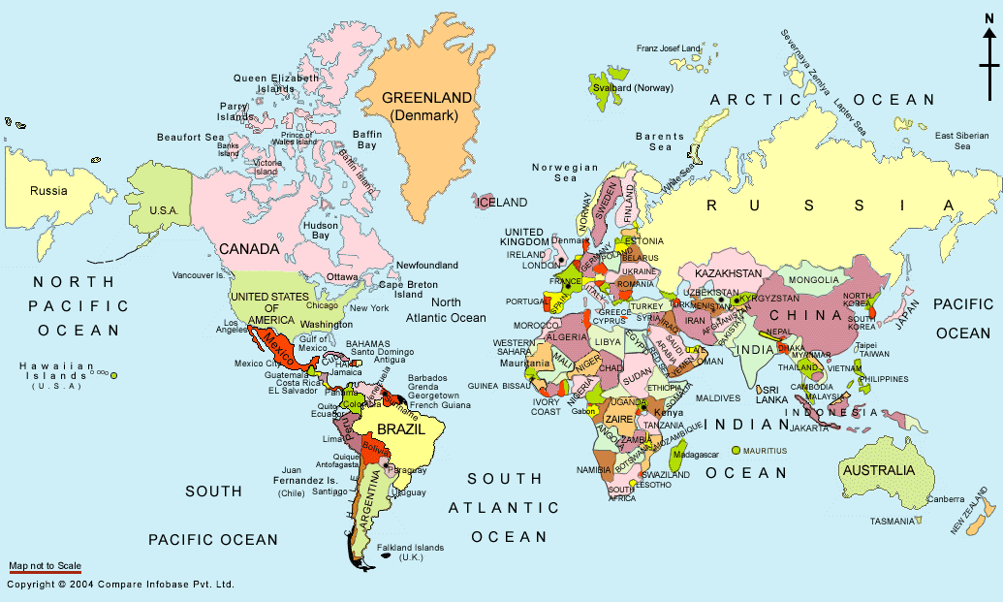
Toán
Tỉ lệ bản đồ
Bản đồ Việt Nam
Bản đồ thế giới
Tỉ lệ 1 : 10 000 000
Tỉ lệ 1 : 20 000 000

Slide 3
- Ở góc phía dưới của một bản đồ nước Việt Nam có ghi:
Tỉ lệ 1 : 10 000 000.
Tỉ lệ đó là:
Tỉ lệ bản đồ.
1
10 000 000
- Tỉ lệ hay cho biết hình nước Việt Nam được vẽ thu
nhỏ lại 10 000 000 lần. Chẳng hạn : Độ dài 1 cm trên bản đồ ứng với độ dài thật
là 10 000 000 cm hay 100 km.
1 : 10 000 000
- Tỉ lệ bản đồ có thể viết dưới dạng một phân số có tử số là 1
Ví dụ :
1
1000
1
500
1
10 000
;
;
;
Bản đồ Việt Nam
Tỉ lệ 1 : 10 000 000

Slide 4
Toán
Tỉ lệ bản đồ
Bài 1: Viết vào chỗ chấm
Bản đồ Việt nam được vẽ theo tỉ lệ: .........
Độ dài 1cm trên bản đồ ứng với độ dài thật là: ...........
1: 10 000 000
10 000 000 cm

Slide 5
Toán
Tỉ lệ bản đồ
Bài 2: Nối tương ứng giữa độ dài “thu nhỏ” trên bản đồ tỉ lệ 1:1000 với “độ dài thật”:
Độ dài “thu nhỏ”
1mm
1cm
1dm
Độ dài “thật”:
1000cm
1000mm
1000dm

Slide 6
Toán
Tỉ lệ bản đồ
Bài 3: Viết vào ô trống
Tỉ lệ bản đồ | 1:1000 | 1:300 | 1: 10 000 | 1:500
Độ dài thu nhỏ | 1mm | 1cm | 1dm
Độ dài thật |  |  |  | 500m
1m
1000mm
300cm
10 000dm

Slide 7
Toán
Tỉ lệ bản đồ
Bài 4: Đúng ghi Đ, sai ghi S
Trên bản đồ tỉ lệ 1:10 000, quãng đường từ A đến B đo được 1dm. Như vậy độ dài thật của quãng đường AB là:
a) 10 000m
b) 10 000dm
c) 10 000cm
d) 1km
s
Đ
s
Đ

Slide 8

CHÀO TẠM BIỆT
HẸN GẶP LẠI!

